Slide 1
Présentation de mon travail de mars à septembre
Geoffroy Daumer

Slide 2
Plan
Contexte
Définition de la problématique
Quel examen ?
Définitions
Comment ?
Mon interprétation du problème
Fonctionnement du machine learning
Fonctionnement général
Preprocessing
Modèles
Decision Tree Classifier
Decision Tree Regressor
Gradient Boosting Classifier
Résultats
Application

Slide 3
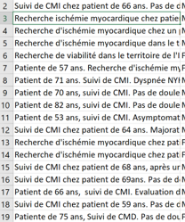
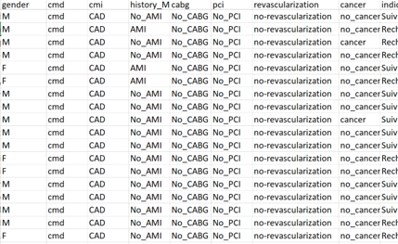
Contexte
Définition de la problématique
Contexte
Problématique
Solution
Les données augmentent
Comment exploiter ces données
Transformer les données avec de l’IA
Transformation en jeu de données

Slide 4
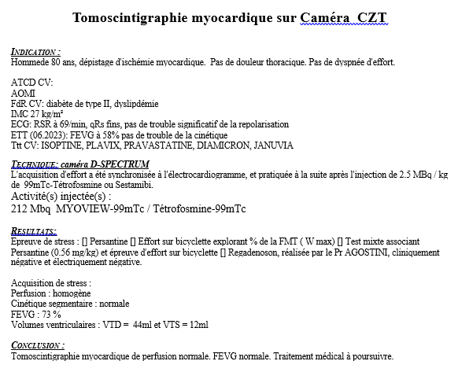


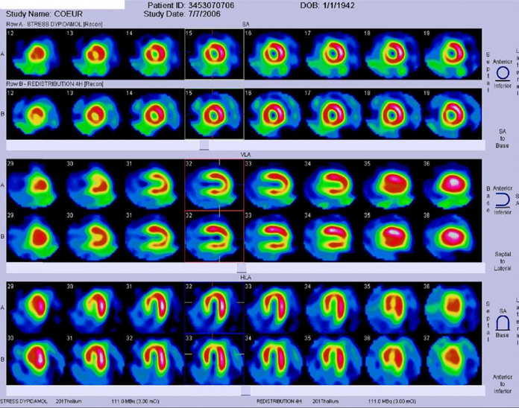
Contexte
Quel examen ?
Le projet de mon alternance consiste à structurer les comptes rendus de scintigraphies myocardique de perfusion en jeux de données.
Qu’est-ce que la scintigraphie myocardique de perfusion ?
C’est un examen qui utilise des traceurs radioactifs pour fournir des informations fonctionnelles sur l’état du cœur.
Injection
Passage à l’ad-spect
Interprétation
Traceur radioactif
Patient
Résultat
Compte rendu de scintigraphie myocardique de perfusion

Slide 5
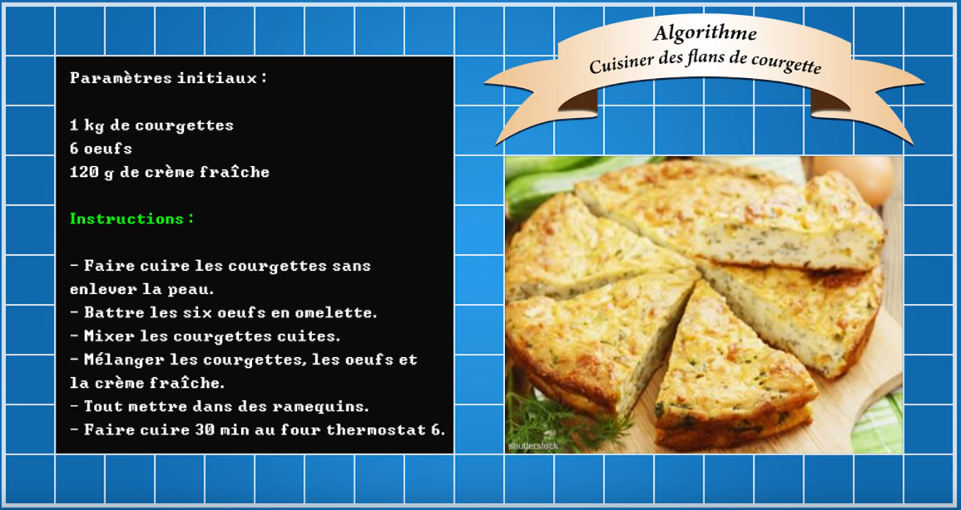
Contexte
Mon travail est de développer un programme intelligent qui transforme ces comptes rendus en jeu de données. Ca s’appelle le machine learning.
Définitions
- Le machine learning est une branche de l’IA qui consiste à entraîner des algorithmes sur des données, afin qu’ils découvrent des motifs récurrents dans ces données, pour faire des prédictions.
L’IA réunit les sciences, théories et techniques, dont le but est de faire imiter par une machine les capacités cognitives d’un être humain.
Un algorithme est un ensemble de règles opératoires propres à un calcul.
Un algorithme c’est comme une recette de cuisine

Slide 6
Contexte
Comment transformer les données ?
Base de données de comptes rendus médicaux
Prédiction de l’algorithme
Jeux de données analysables
Transformation en jeux de données

Slide 7
Contexte
Jeu d’entraînement
Problème: Un algorithme doit trouver l’association qui relie ses entrées et ses sorties, il faut donc construire un jeu d’entraînement préalable, contenant les entrées (X), et les sorties (y).
Comptes rendus médicaux
Algorithme
Jeux de données
X
f(x)
y
Pour ce faire, mes tuteurs ont réalisé un programme de reconnaissance de motifs dans le texte.
Comptes rendus médicaux
Jeu d’entraînement
Programme
(peut contenir des erreurs)

Slide 8
Contexte
Exemple du programme:
Pour savoir si un patient a une cardiomyopathie dilatée reconnue:
cmd
Motifs à trouver dans le document
Présence
« cmd » « cardiopathiedilate » « cardiomyopathiedilate »
Absence
no_cmd

Slide 9
Contexte
Une fois en possession de notre jeu d’entraînement, le rôle du développeur IA est de trouver le modèle de machine learning avec les meilleures performances pour transformer le texte en jeu de donnée.
Un modèle est un algorithme qui a été formé à partir d’un ensemble de données pour accomplir une tâche donnée.
Modèle
Entraînement
Modèle entraîné
Evaluation
Performances
Possibilité de faire des prédictions sur du texte
y

Slide 10
Mon interprétation du problème
Pour entraîner mes modèles j’ai compris qu’il fallait séparer les différentes colonnes recherchées. Je les ai triées par types de colonnes
Ensemble des données à extraire
Données Catégoriques
Binaires
Multiclasse
Continues
ex. cmd: cmd, no_cmd
ex. raison de l’examen: bilan pré-opératoire, suivi de cmi, recherche d’ischémie
ex. nombre de segments ischémiques
En séparant les colonnes par types, on peut développer un code adaptatif pour chaque type afin de trouver le meilleur algorithme.

Slide 11
Fonctionnement détaillé du machine learning
Preprocessing
Modèles
Résultats
Application

Slide 12
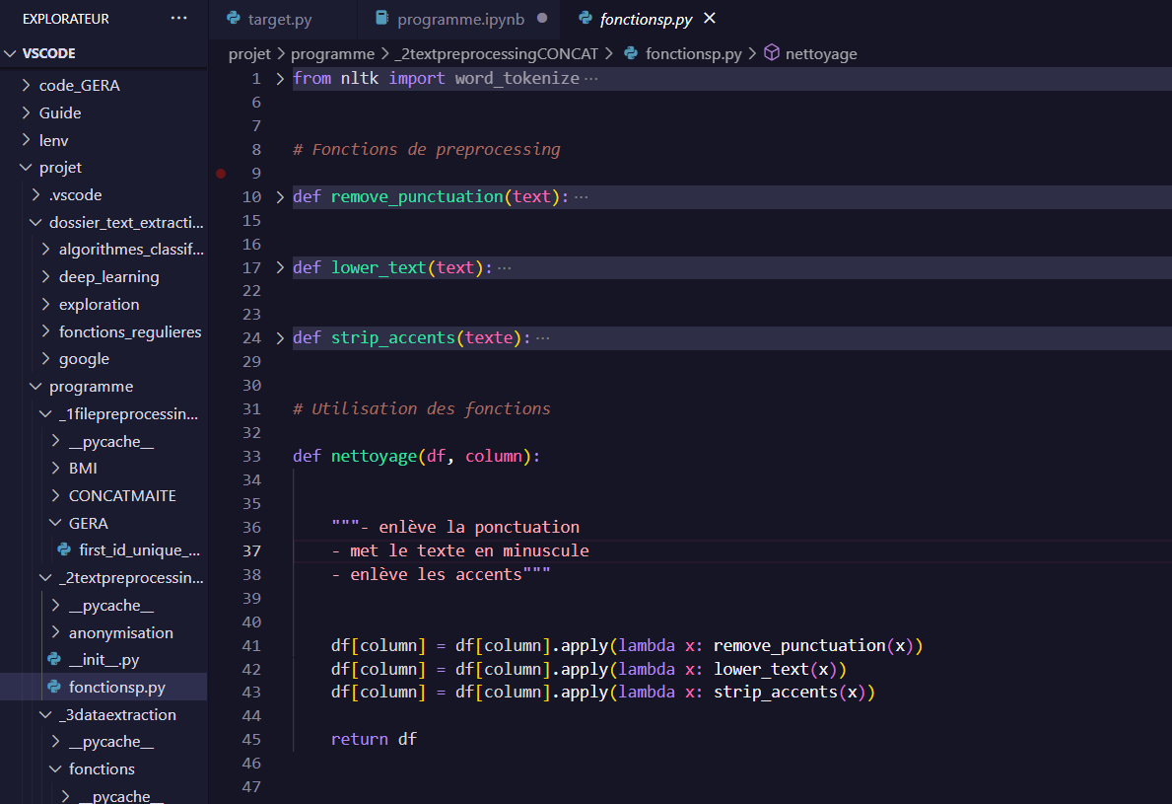
1. Preprocessing
Avant de passer un texte dans un modèle, pour l’entraîner ou pour les prédictions, il faut le convertir au format numérique.
1. Formatage du texte
Lorsqu’on convertit un texte au format numérique, chaque mot a une valeur.
On peut le formater préalablement, afin de ne pas avoir trop de valeurs différentes pour des mots similaires:
Enlever les mots redondants (le, la, un, une …)
Utiliser les formes radicales des mots
Enlever la ponctuation
Enlever les accents
Enlever la casse
disposition.
disposition
disposition

Slide 13
1. Preprocessing
2. Conversion du texte au format numérique
Tf-Idf
Cet encodage permet de détecter les mots qui apparaissent plus souvent relativement à leur fréquence dans l’ensemble des documents.
Tf-Idf d’un mot = (Nombre de fois ou il y a le mot dans le document / Nombre de mots dans le document) * log(nombre de documents / nombre de documents contenant le mot)
On | a | aimé | le | film | Je | n’ai | pas | Le | est | mal
0,22 | 0,22 | 0,08 | 0,08 | 0 | 0 | 0 | 0 | 0 | 0 | 0
On a aimé le film
Je n’ai pas aimé le film
Le film est pas mal
Exemple pour les tf-idf dans la première phrase: on: (1/5) * log(3/1) = 0,22
a: (1/5) * log(3/1) = 0,22
aimé: (1/5) * log(3/2) = 0,08

Slide 14

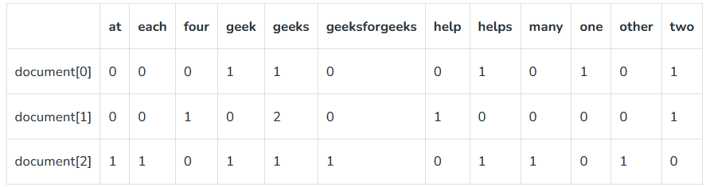
1. Preprocessing
CountVectorizer
Cet algorithme compte l’occurrence de chaque mots dans le document.

Slide 15
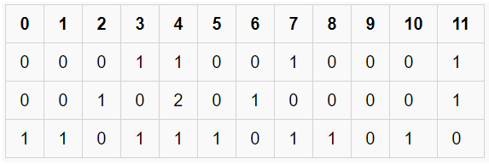
Matrice de mots issue d’un CountVectorizer

Slide 16
Modèles
Un modèle est un algorithme qui a été formé à partir d’un ensemble de données pour accomplir une tâche donnée.
1. Decision Tree Classifier
Le but de l’arbre de décision est de réussir à déterminer quelle caractéristique permet le mieux de différencier le jeu de données d’entrée, par rapport à la sortie attendue.
Sortie
cmd >= 0,2
Dans le cas d’un texte, chaque mot représente une caractéristique.
Vrai
Faux
cmd
oui non
80 5
cmd
oui non
70 2800

Slide 17
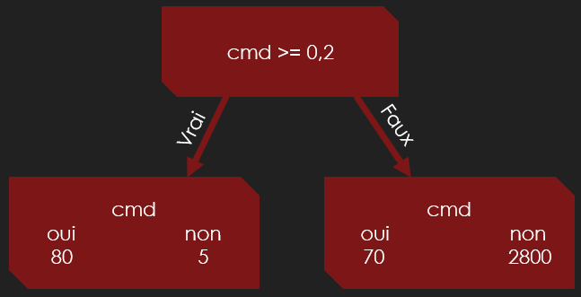
Decision Tree Classifier
Pour calculer cela, on utilise la Gini Impurity.
La gini impurity pour une feuille = 1 – (probabilité « oui »)² - (probabilité « non »)²
pour la feuille de gauche : 1 – (80/85)² - (5/85)² = 0,11
pour la feuille de droite : 0,05
Total Gini Impurity = moyenne pondérée des feuilles
Total = (85/2955) * 0,11 + (2870/2955) * 0,05 = 0,052
0,11
0,05
Donc la gini impurity pour cette valeur de cmd est 0,052, on refait le même calcul toutes les valeurs possibles de chaque mot, et on prend la plus faible.

Slide 18

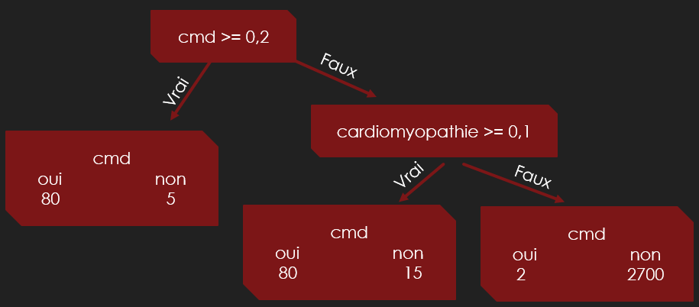
Decision Tree Classifier
Une fois qu’on a calculé la gini impurity pour chaque valeur, on prend la plus faible, toutes caractéristiques confondues, pour déterminer le nœud de l’arbre de décision.
On répète ces étapes jusqu’à une certaine profondeur, ou jusqu’à ce que les feuilles soient pures (composées d’une seule sortie).
oui
oui
non

Slide 19
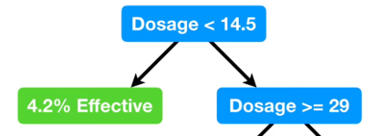
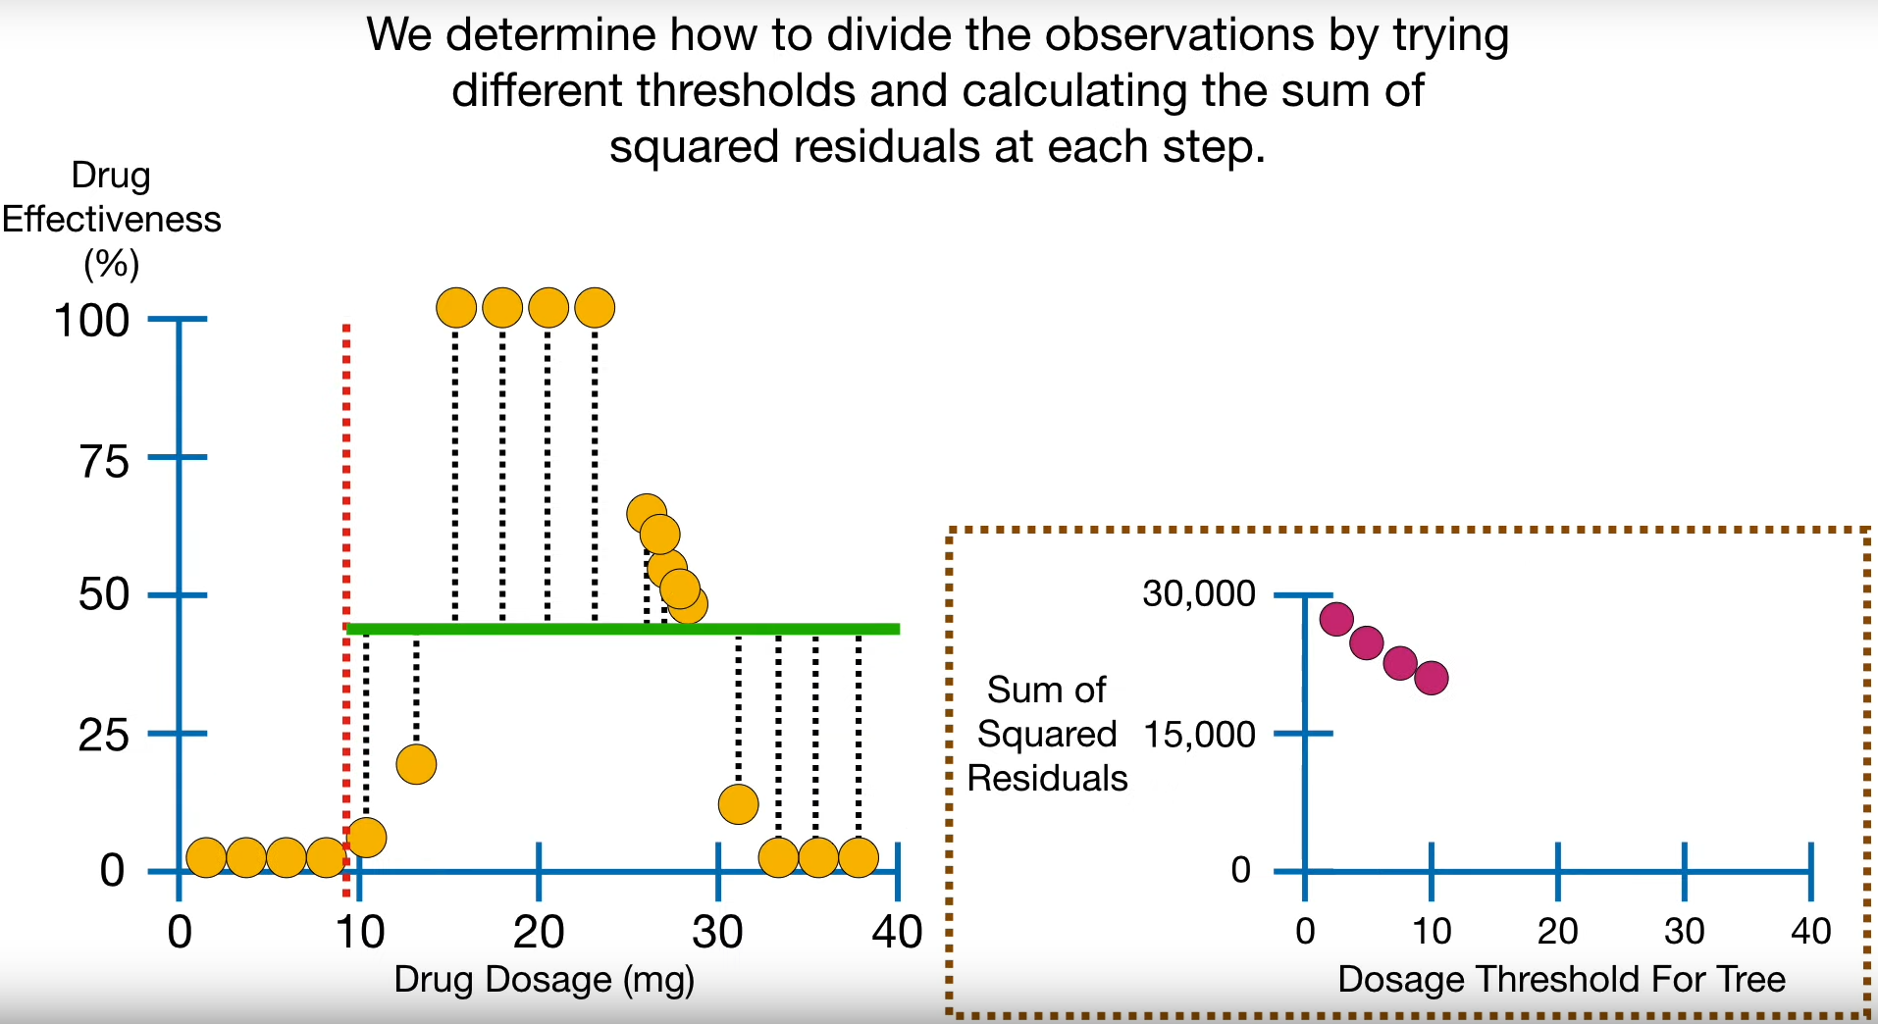
2. Decision Tree Regressor
Dans les arbres de régression, chaque feuille représente une valeur numérique, exemple:
Pour chaque caractéristique de notre jeu de données, on calcule, à chaque valeur, la somme des résidus au carré.
Exemple: Entre 9 et 10 mg de dosage, on calcule premièrement la moyenne des sorties pour faire la prédiction des sorties de chaque côté.
On aurait donc à gauche 0 et à droite environ 45. Ensuite, on peut faire la somme des résidus au carré, on additionne chaque (valeur prédite – valeur réelle)². ex (0 – 0)² + (0 – 0)² + … + (45 - 11)² + (45 - 24)² + …
Une fois qu’on à fait cela pour chaque valeur de chaque caractéristique, on prend la caractéristique correspondant à la somme des résidus au carré la plus faible

Slide 20
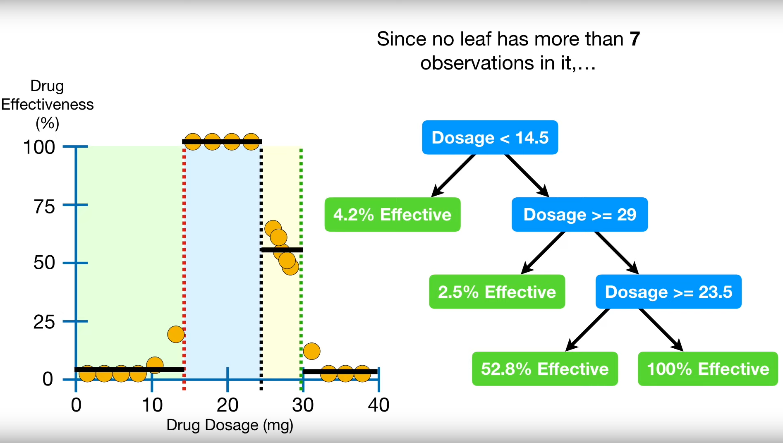
Decision Tree Regressor
L’arbre de régression s’arrête lorsque toutes les feuilles ont atteintes un nombre d’échantillons inférieur à un nombre seuil.
Dans les arbres de régression, chaque feuille représente une valeur numérique

Slide 21
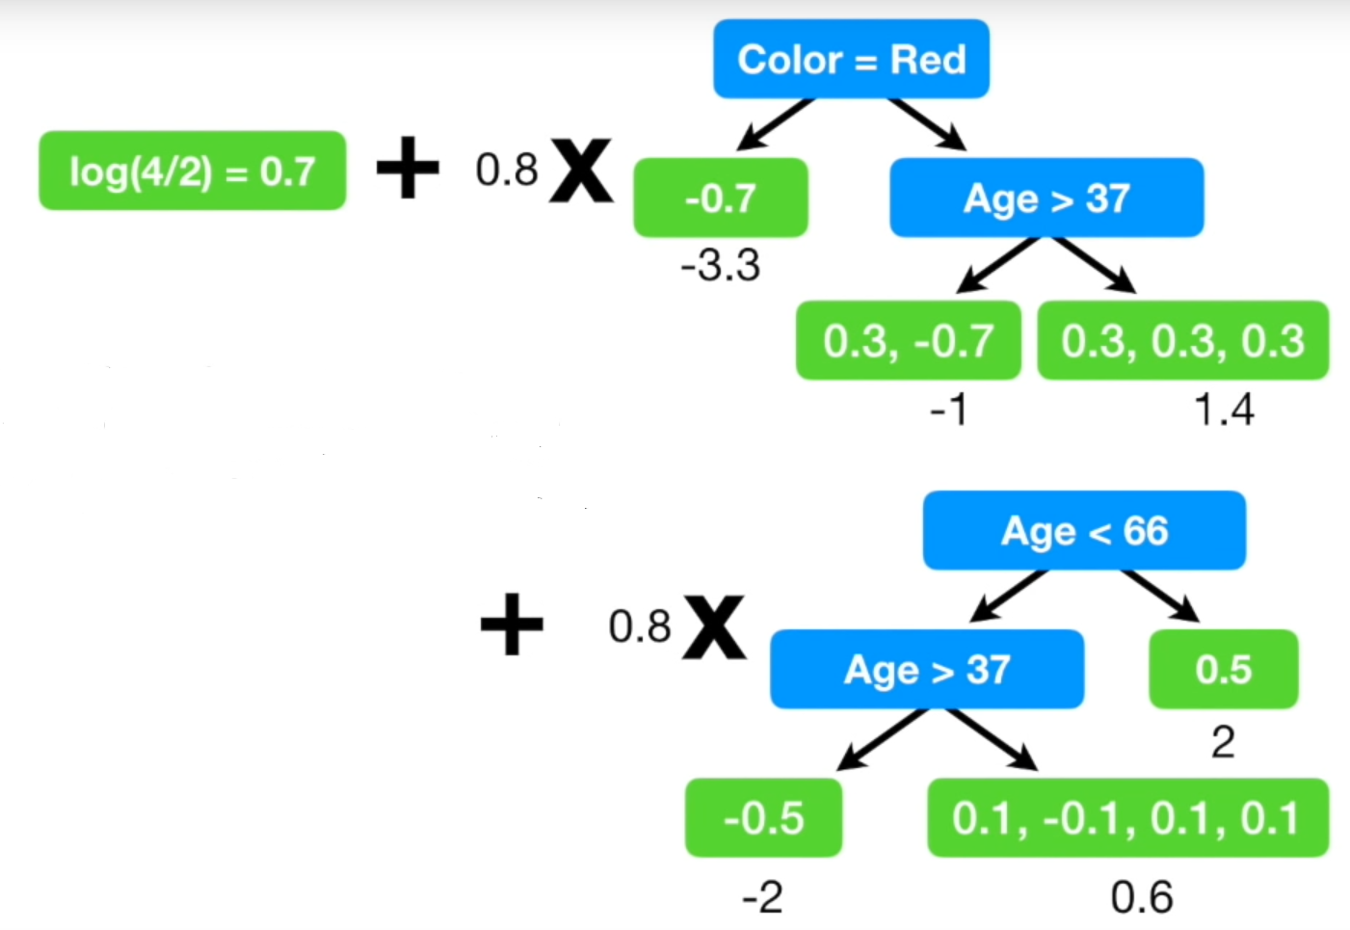
3. Gradient Boosting Classifier
Permet de créer une série de modèles simples pour faire ses prédictions.
algorithme de prédiction du modèle = prédiction initiale + série d’arbres de décision corrélés à un coefficient.
Le déroulement de la formation du modèle est:
1. Calcul d’une formule de prédiction initiale
2. Calcul des erreurs résiduelles à partir des prédictions
3. Calcul d’un arbre de décision à partir des erreurs résiduelles
4. Calcul des erreurs résiduelles à partir de la nouvelle formule
On répète l’étape 3 et 4 un certain nombre de fois

Slide 22
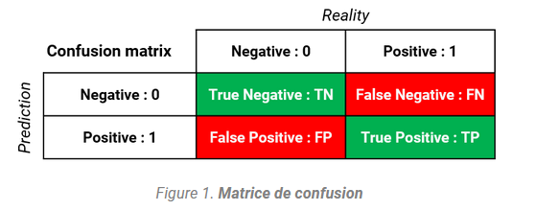
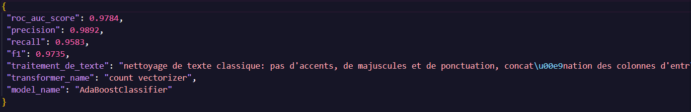
Résultats
Les métriques de performance :
Roc_auc_score : Aire sous la courbe qui représente sensibilité par rapport à 1 - la spécificité à différents seuils.
Spécificité = TN / (TN + FP)
Précision : TP / (TP + FP)
Sensibilité : TP / (TP + FN)
F1 score: Moyenne de la précision et de la sensibilité

Slide 23
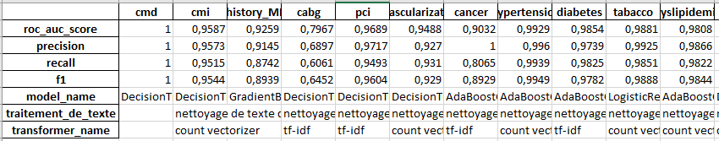
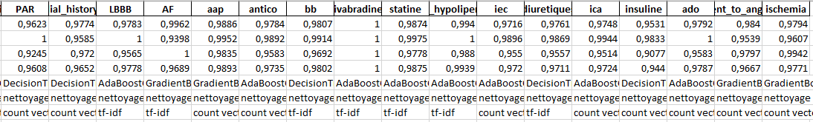
Résultats
Voici les résultats que j’ai obtenu, mon code fonctionne pour les prédictions à sortie binaire pour l’instant, il sera adapté pour les colonnes multiclasses et continues.
Il y a seulement la colonne: « cabg » qui a un roc auc score de 0,8, mais sinon les autres colonnes ont d’excellentes performances.

Slide 24
Application
L’objectif de mon alternance serait de réaliser une application avec ces algorithmes de classification de texte.
Cette application permettrait de déposer un fichier sortant de GERA, contenant des comptes rendus d’examens, et renverrait un fichier contenant ces comptes rendus avec leur classification textuelle.
Insérez un fichier
Transformation
Téléchargez le texte classifié
Application

Slide 25
Merci de votre attention

Slide 26
